Slide 1
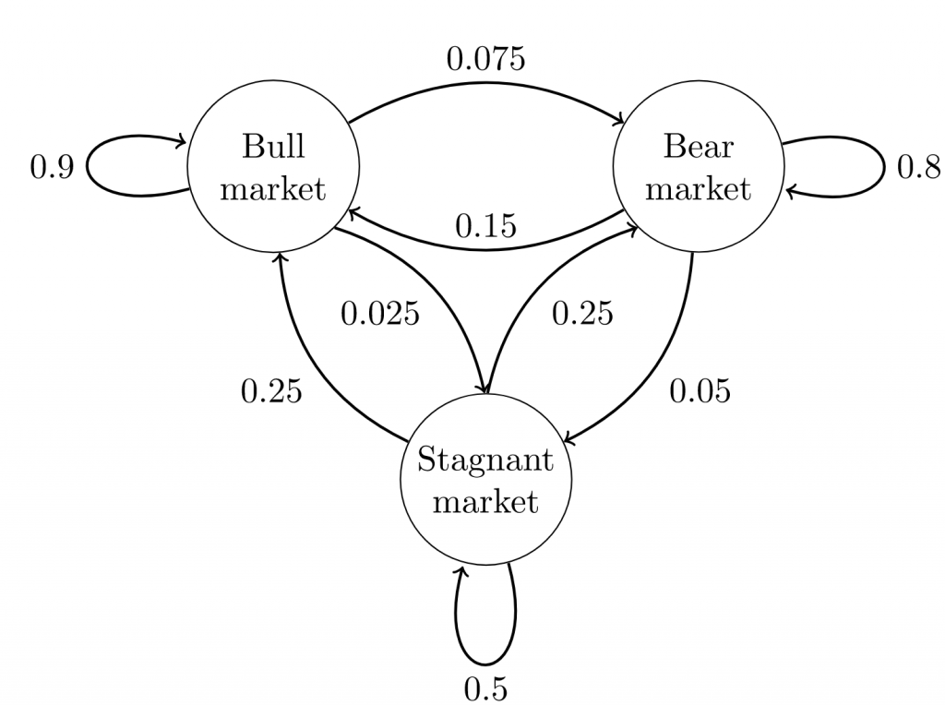

Методы Монте-Карло для марковских цепей (MCMC)
Выполнил студент Царьков М.В.
гр. 09-215(3)

Slide 2
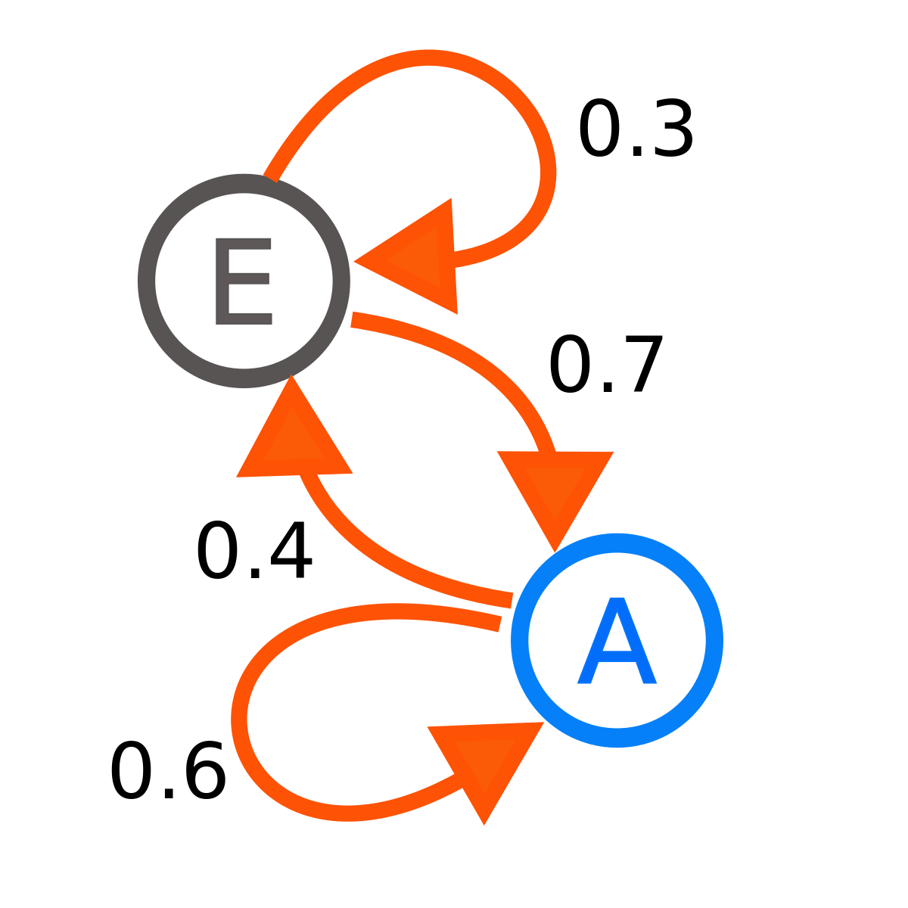
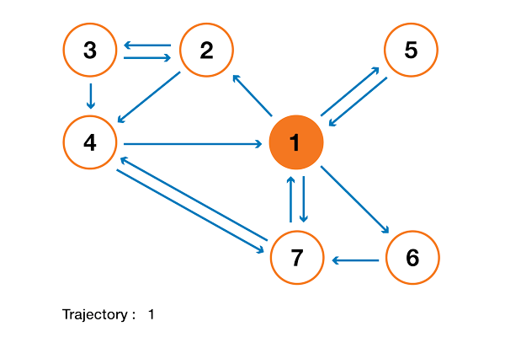
Что такое марковские цепи?
Notes:
В 1998 году Лоуренс Пейдж, Сергей Брин, Раджив Мотвани и Терри Виноград опубликовали статью «The PageRank Citation Ranking: Bringing Order to the Web», в которой описали знаменитый теперь алгоритм PageRank, ставший фундаментом Google. Спустя чуть менее двух десятков лет Google стал гигантом, и даже несмотря на то, что его алгоритм сильно эволюционировал, PageRank по-прежнему является «символом» алгоритмов ранжирования Google (хотя только немногие люди могут действительно сказать, какой вес он сегодня занимает в алгоритме).
вне языка математики случайной величиной X считается величина, которая определяется результатом случайного явления.
Его результатом может быть число (или «подобие числа», например, векторы) или что-то иное. Например, мы можем определить случайную величину как результат броска кубика (число) или же как результат бросания монетки (не число, если только мы не обозначим, например, «орёл» как 0, а «решку» как 1).
Также упомянем, что пространство возможных результатов случайной величины может быть дискретным или непрерывным: например, нормальная случайная величина непрерывна, а пуассоновская случайная величина дискретна.
Случайный (стохастический) процесс — изменение системы c не детерминированным поведением: последующее состояние такой системы описывается как величинами, которые могут быть предсказаны, так и случайными. Однако, любое развитие процесса во времени (неважно, детерминированное или вероятностное) при анализе в терминах вероятностей будет случайным процессом; иными словами, все процессы, имеющие развитие во времени, с точки зрения теории вероятностей — стохастические.
Далее мы можем определить случайный процесс (также называемый стохастическим) как набор случайных величин, проиндексированных множеством T, которое часто обозначает разные моменты времени (в дальнейшем мы будем считать так).
Два самых распространённых случая: T может быть или множеством натуральных чисел (случайный процесс с дискретным временем), или множеством вещественных чисел (случайный процесс с непрерывным временем).

Slide 3
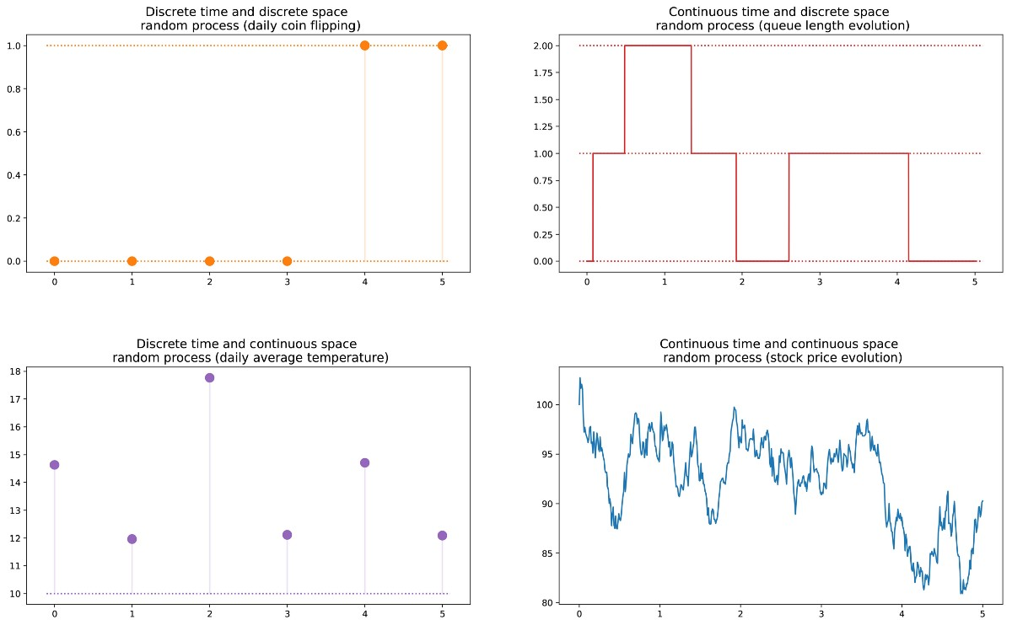
Notes:
Разные виды случайных процессов (дискретные/непрерывные в пространстве/времени).
Случайные величины в разные моменты времени могут быть независимыми друг от друга (пример с подбрасыванием монетки), или иметь некую зависимость (пример со стоимостью опциона); кроме того, они могут иметь непрерывное или дискретное пространство состояний (пространство возможных результатов в каждый момент времени).
Существуют хорошо известные семейства случайных процессов: гауссовы процессы, пуассоновские процессы, авторегрессивные модели, модели скользящего среднего, цепи Маркова и другие. Каждое из этих отдельных случаев имеет определённые свойства, позволяющие нам лучше исследовать и понимать их.

Slide 4
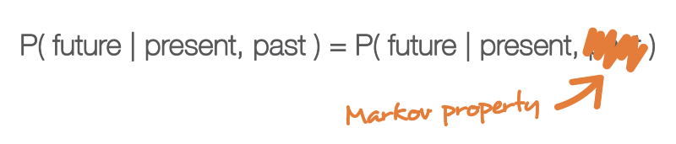
марковское свойство
Notes:
Одно из свойств, сильно упрощающее исследование случайного процесса — это «марковское свойство».
Если объяснять очень неформальным языком, то марковское свойство сообщает нам, что если мы знаем значение, полученное каким-то случайным процессом в заданный момент времени, то не получим никакой дополнительной информации о будущем поведении процесса, собирая другие сведения о его прошлом.
Более математическим языком: в любой момент времени условное распределение будущих состояний процесса с заданными текущим и прошлыми состояниями зависит только от текущего состояния, но не от прошлых состояний (свойство отсутствия памяти). Случайный процесс с марковским свойством называется марковским процессом.
Цепь Маркова — это марковский процесс с дискретным временем и дискретным пространством состояний. Итак, цепь Маркова — это дискретная последовательность состояний, каждое из которых берётся из дискретного пространства состояний (конечного или бесконечного), удовлетворяющее марковскому свойству.

Slide 5
исходное распределение вероятностей
матрицу переходных вероятностей
Пример: допустим, мы хотим знать вероятность того, что первые 3 состояния процесса будут иметь значения (s0, s1, s2). То есть мы хотим вычислить вероятность
Notes:
Если два этих аспекта известны, то полная (вероятностная) динамика процесса чётко определена. И в самом деле, вероятность любого результата процесса тогда можно вычислить циклически.

Slide 6
Notes:
Здесь мы применяем формулу полной вероятности, гласящую, что вероятность получения (s0, s1, s2) равна вероятности получения первого s0, умноженного на вероятность получения s1 с учётом того, что ранее мы получили s0, умноженного на вероятность получения s2 с учётом того, что мы получили ранее по порядку s0 и s1. Математически это можно записать как
Так как они полностью характеризуют вероятностную динамику процесса, многие сложные события можно вычислить только на основании исходного распределения вероятностей q0 и матрицы переходной вероятности p. Стоит также привести ещё одну базовую связь: выражение распределения вероятностей во время n+1, выраженное относительно распределения вероятностей во время n

Slide 7
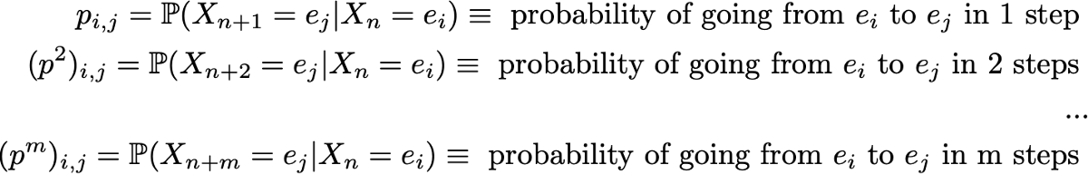
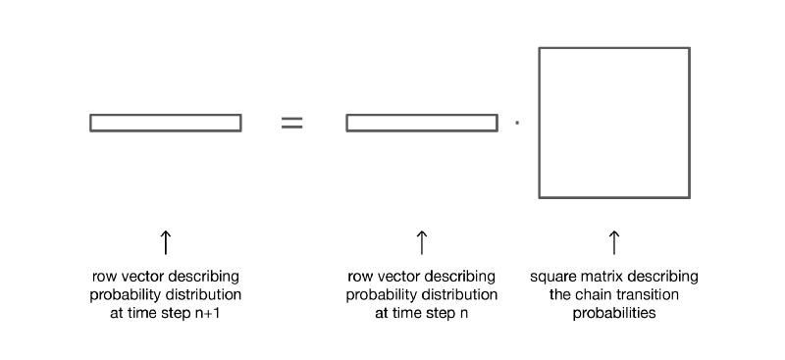
Notes:
Если умножить справа вектор-строку, описывающий распределение вероятностей на заданном этапе времени, на матрицу переходных вероятностей, то мы получим распределение вероятностей на следующем этапе времени.

Slide 8
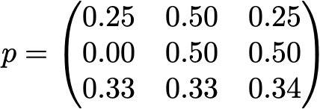
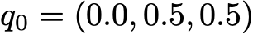
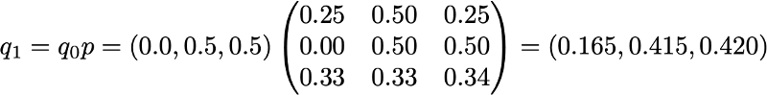
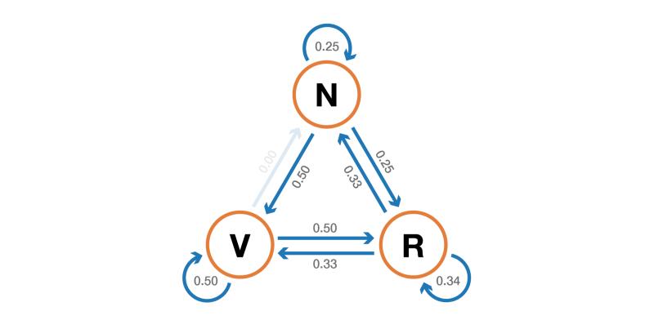
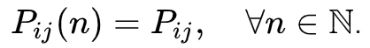
сво-во однородности
Notes:
Представление в виде графа цепи Маркова, моделирующей поведение некоторой случайной величины
Цепь Маркова называется однородной, если матрица переходных вероятностей не зависит от номера шага, то есть
В противном случае цепь Маркова называется неоднородной. В дальнейшем будем предполагать, что имеем дело с однородными цепями Маркова.
когда читатель не посещает один день, то имеет вероятность 25% не посетить его и на следующий день, вероятность 50% только посетить его и 25% — посетить и прочитать статью
когда читатель посещает сайт один день, но не читает, то имеет вероятность 50% снова посетить его на следующий день и не прочитать статью, и вероятность 50% посетить и прочитать
когда читатель посещает и читает статью в один день, то имеет вероятность 33% не зайти на следующий день (надеюсь, этот пост не даст такого эффекта!), вероятность 33% только зайти на сайт и 34% — посетить и снова прочитать статью

Slide 9
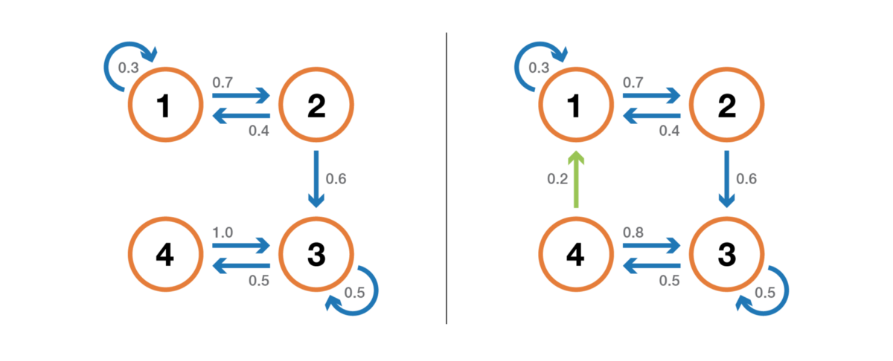
Разложимость
Notes:
Разложимость, периодичность, невозвратность и возвратность
Разложимость
Во-первых, мы упомянем, что цепь Маркова неразложима, если можно достичь любого состояния из любого другого состояния (необязательно, что за один шаг времени).
граф неразложимой цепи Маркова сильно связный (теория графов).

Slide 10
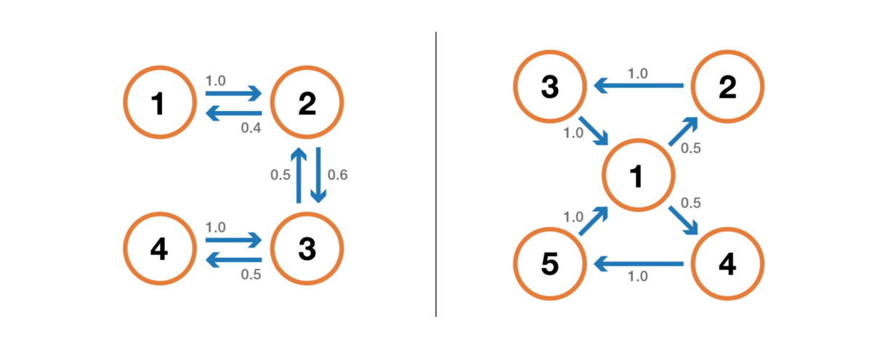
периодичность
Notes:
Разложимость, периодичность, невозвратность и возвратность
периодичность
Состояние имеет период k, если при уходе из него для любого возврата в это состояние нужно количество этапов времени, кратное k (k — наибольший общий делитель всех возможных длин путей возврата)
Иллюстрация свойства периодичности. Цепь слева периодична с k=2: при уходе из любого состояния для возврата в него всегда требуется количество шагов, кратное 2. Цепь справа имеет период 3.

Slide 11
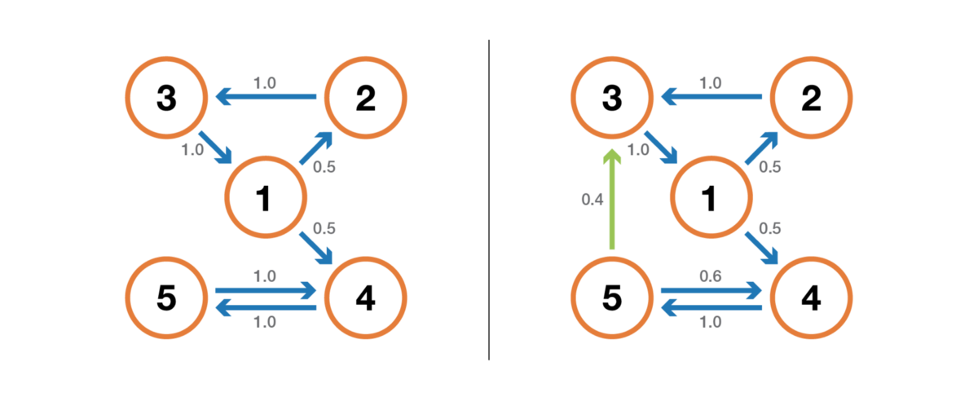
невозвратность и возвратность
Notes:
Разложимость, периодичность, невозвратность и возвратность
невозвратность и возвратность
Состояние является невозвратным, если при уходе из состояния существует ненулевая вероятность того, что мы никогда в него не вернёмся. И наоборот, состояние считается возвратным, если мы знаем, что после ухода из состояния можем в будущем вернуться в него с вероятностью 1 (если оно не является невозвратным).
Иллюстрация свойства возвратности/невозвратности. Цепь слева имеет такие свойства: 1, 2 и 3 невозвратны (при уходе из этих точек мы не можем быть абсолютно уверены, что вернёмся в них) и имеют период 3, а 4 и 5 возвратны (при уходе из этих точек мы абсолютно уверены, что когда-нибудь к ним вернёмся) и имеют период 2. Цепь справа имеет ещё одно ребро, делающее всю цепь возвратной и апериодической.

Slide 12
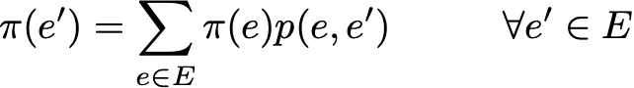
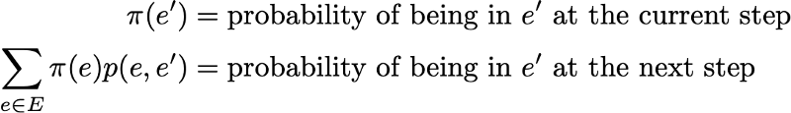
Стационарное распределение,
предельное поведение и эргодичность
рассмотрим свойства, характеризующие некоторые аспекты (случайной) динамики, описываемой цепью Маркова.
Notes:
Распределение вероятностей π по пространству состояний E называют стационарным распределением, если оно удовлетворяет выражению

Slide 13
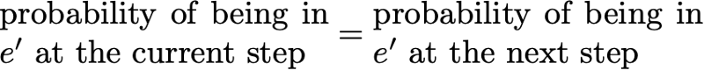
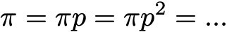
Стационарное распределение,
предельное поведение и эргодичность
Тогда стационарное распределение удовлетворяет выражению
Notes:
По определению, стационарное распределение вероятностей со временем не изменяется. То есть если исходное распределение q является стационарным, тогда оно будет одинаковых на всех последующих этапах времени. Если пространство состояний конечно, то p можно представить в виде матрицы, а π — в виде вектора-строки, и тогда мы получим

Slide 14
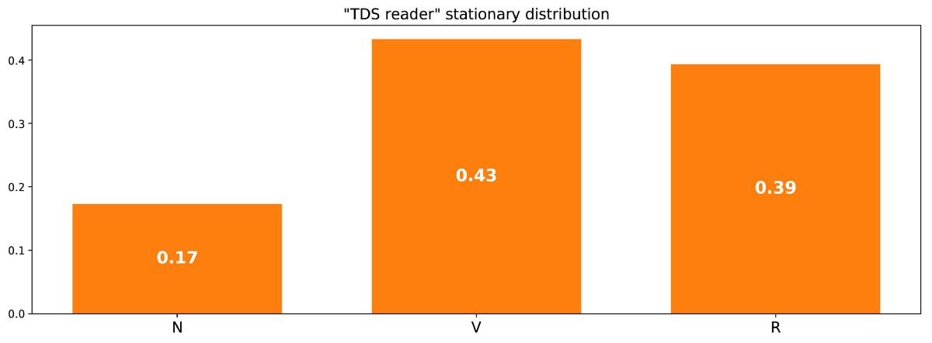
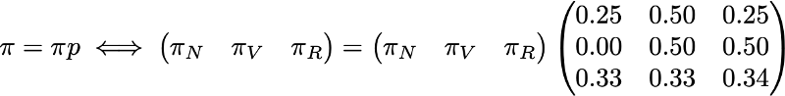
Стационарное распределение,
предельное поведение и эргодичность
Notes:
Поскольку цепь неразложима и апериодична, это означает, что в длительной перспективе распределение вероятностей сойдётся к стационарному распределению (для любых исходных параметров). Иными словами, каким бы ни было исходное состояние читателя сайта, если мы подождём достаточно долго и случайным образом выберем день, то получим вероятность π(N) того, что читатель не зайдёт на сайт в этот день, вероятность π(V) того, что читатель зайдёт, но не прочитает статью, и вероятность π(R) того, что читатель зайдёт и прочитает статью. Чтобы лучше уяснить свойство сходимости, давайте взглянем на следующий график, показывающий эволюцию распределений вероятностей, начинающихся с разных исходных точек и (быстро) сходящихся к стационарному распределению:
Визуализация сходимости 3 распределений вероятностей с разными исходными параметрами (синяя, оранжевая и зелёная) к стационарному распределению (красная).

Slide 15
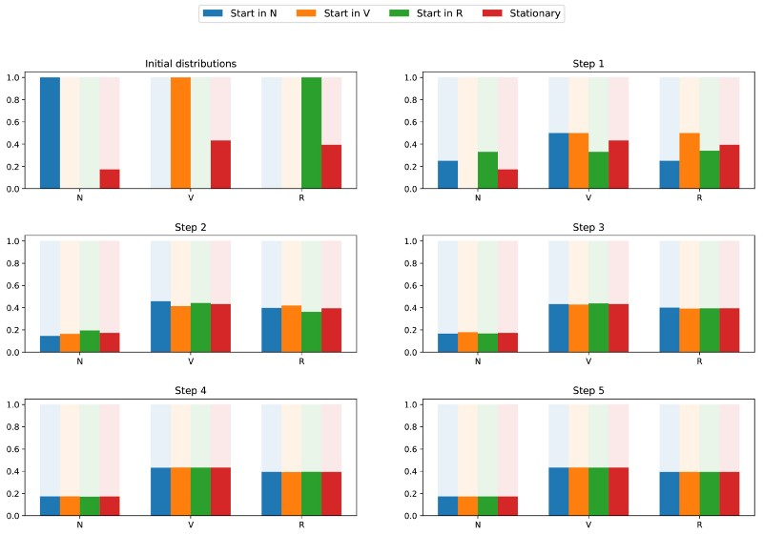
Стационарное распределение,
предельное поведение и эргодичность
Notes:
Поскольку цепь неразложима и апериодична, это означает, что в длительной перспективе распределение вероятностей сойдётся к стационарному распределению (для любых исходных параметров). Иными словами, каким бы ни было исходное состояние читателя сайта, если мы подождём достаточно долго и случайным образом выберем день, то получим вероятность π(N) того, что читатель не зайдёт на сайт в этот день, вероятность π(V) того, что читатель зайдёт, но не прочитает статью, и вероятность π(R) того, что читатель зайдёт и прочитает статью. Чтобы лучше уяснить свойство сходимости, давайте взглянем на следующий график, показывающий эволюцию распределений вероятностей, начинающихся с разных исходных точек и (быстро) сходящихся к стационарному распределению:
Визуализация сходимости 3 распределений вероятностей с разными исходными параметрами (синяя, оранжевая и зелёная) к стационарному распределению (красная).

Slide 16
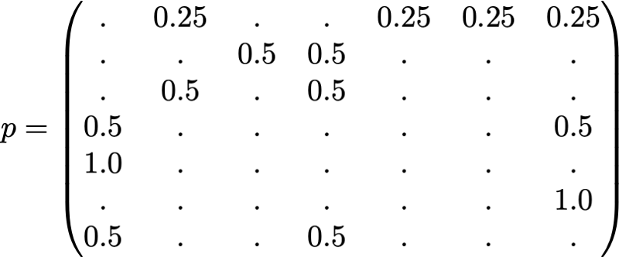
Классический пример: алгоритм PageRank
Notes:
PageRank пытается решить следующую задачу: как нам ранжировать имеющееся множество (мы можем допустить, что это множество уже отфильтровано, например, по какому-то запросу) с помощью уже существующих между страницами ссылок
Чтобы решить эту задачу и иметь возможность отранжировать страницы, PageRank приблизительно выполняет следующий процесс. Мы считаем, что произвольный пользователь Интернета в исходный момент времени находится на одной из страниц. Затем этот пользователь начинает случайным образом начинает перемещаться, щёлкая на каждой странице по одной из ссылок, которые ведут на другую страницу рассматриваемого множества (предполагается, что все ссылки, ведущие вне этих страниц, запрещены). На любой странице все допустимые ссылки имеют одинаковую вероятность нажатия.
Так мы задаём цепь Маркова: страницы — это возможные состояния, переходные вероятности задаются ссылками со страницы на страницу
Если также предположить, что заданная цепь положительно возвратная и апериодичная (для удовлетворения этим требованиям применяются небольшие хитрости), тогда в длительной перспективе распределение вероятностей «текущей страницы» сходится к стационарному распределению. То есть какой бы ни была начальная страница, спустя длительное время каждая страница имеет вероятность (почти фиксированную) стать текущей, если мы выбираем случайный момент времени.

Slide 17
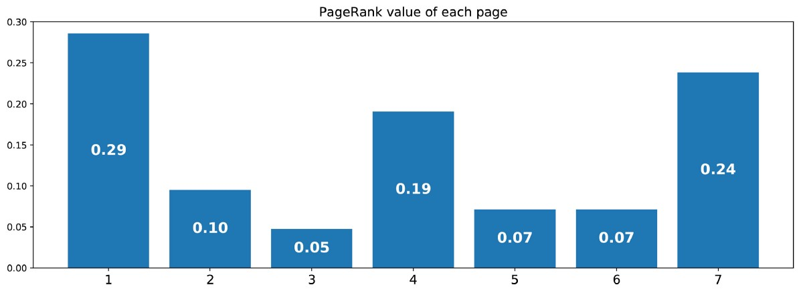
Классический пример: алгоритм PageRank
Notes:
случайные процессы — это наборы случайных величин, часто индексируемые по времени (индексы часто обозначают дискретное или непрерывное время)
для случайного процесса марковское свойство означает, что при заданном текущем вероятность будущего не зависит от прошлого (это свойство также называется «отсутствием памяти»)
цепь Маркова с дискретным временем — это случайные процессы с индексами дискретного времени, удовлетворяющие марковскому свойству
марковское свойство цепей Маркова сильно облегчает изучение этих процессов и позволяет вывести различные интересные явные результаты (среднее время возвратности, стационарное распределение…)
одна из возможных интерпретаций PageRank (не единственная) заключается в имитации веб-пользователя, случайным образом перемещающегося от страницы к странице; при этом показателем ранжирования становится индуцированное стационарное распределение страниц (грубо говоря, на самые посещаемые страницы в устоявшемся состоянии должны ссылаться другие часто посещаемые страницы, а значит, самые посещаемые должны быть наиболее релевантными)

Slide 18
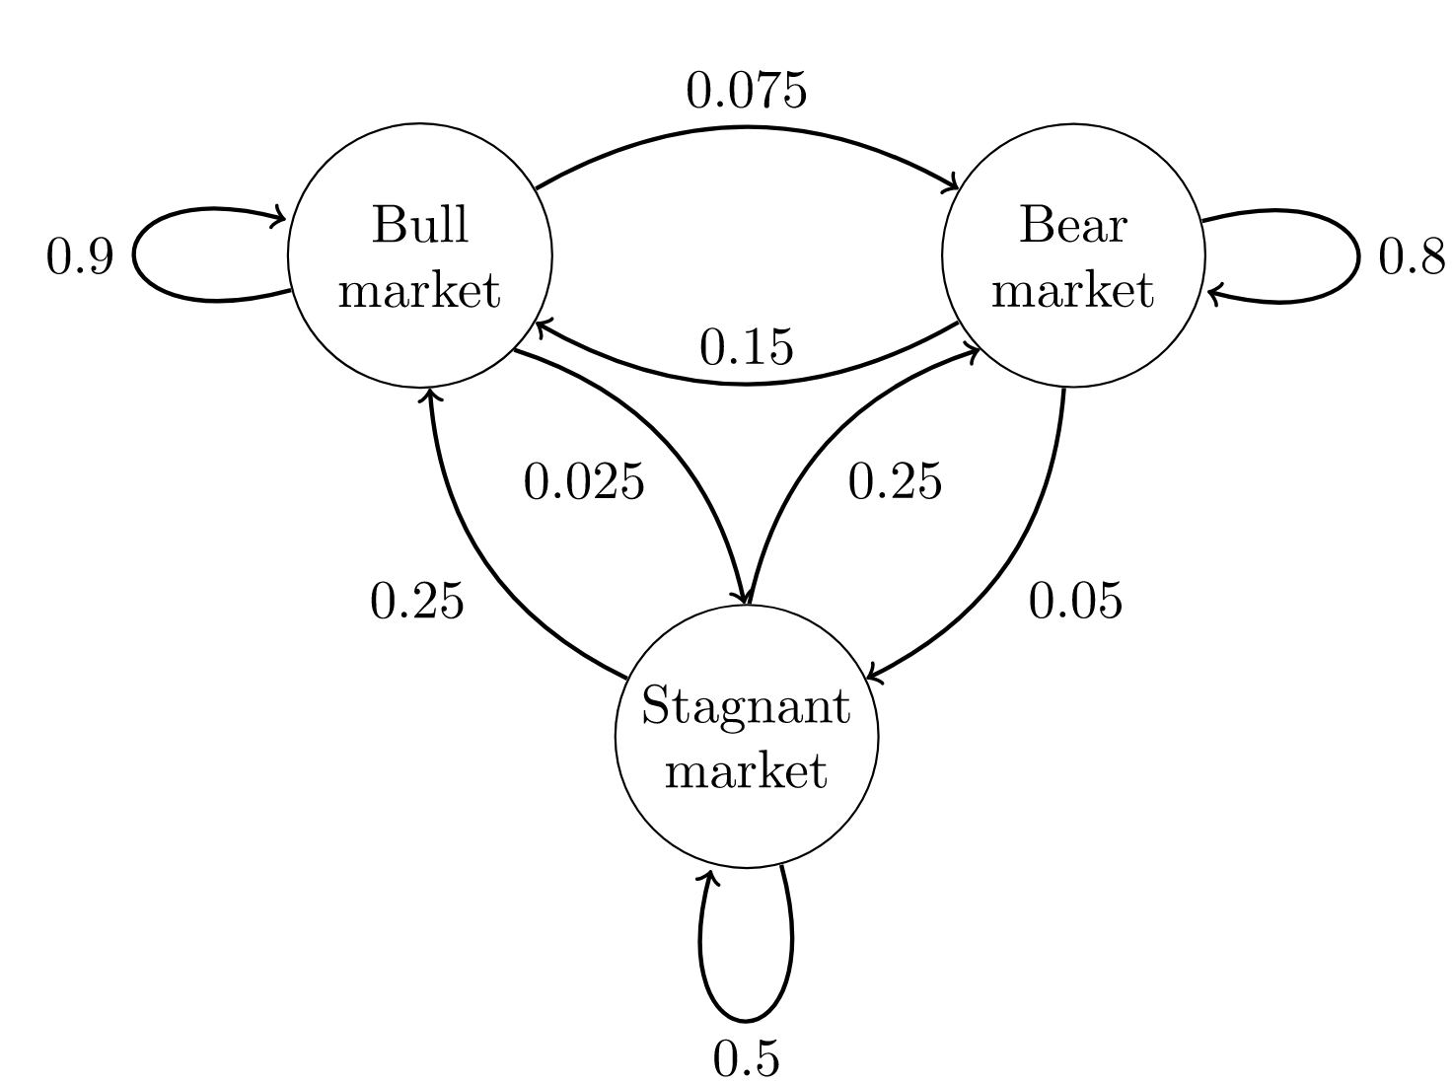
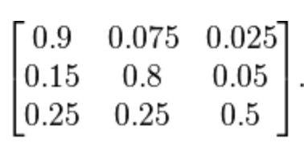
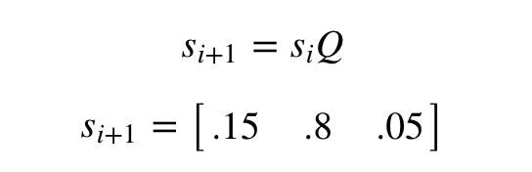
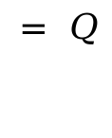
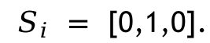
Марковский процесс для фондового рынка
$= Q$
$S_{i} =$[0,1,0].
Notes:
Наше состояние будет задаваться вектором [бык, медведь, стагнация]. Если мы начнем с «медвежьего» состояния, вектор будет таким: [0,1,0]. Мы можем вычислить распределение вероятности для следующего состояния, умножив вектор текущего состояния на матрицу переходных вероятностей.

Slide 19
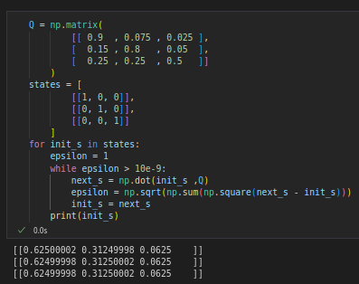
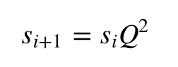
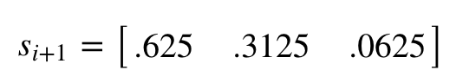
Марковский процесс для фондового рынка
конечное стационарное
распределение
Notes:
Наше состояние будет задаваться вектором [бык, медведь, стагнация]. Если мы начнем с «медвежьего» состояния, вектор будет таким: [0,1,0]. Мы можем вычислить распределение вероятности для следующего состояния, умножив вектор текущего состояния на матрицу переходных вероятностей.
Теперь мы можем ответить на вопрос, почему же стационарное распределение так важно.
Стационарное распределение важно, потому что с его помощью можно определять вероятность системы быть в определенном состоянии в случайное время.
Для нашего примера можно сказать, что в 62,5% случаев рынок будет в «бычьем» состоянии, 31,25% — в «медвежьем» и 6,25% — в стагнации.
Интуитивно вы можете рассматривать это как случайное блуждание по цепи.

Slide 20
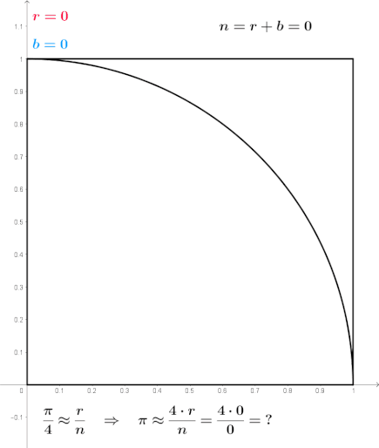

Методы Монте-Карло
Notes:
получили свое название от казино Монте-Карло в Монако. Во многих карточных играх нужно знать вероятность выиграть у дилера. Иногда вычисление этой вероятности может быть математически сложным или трудноразрешимым. Но мы всегда можем запустить компьютерную симуляцию, чтобы много раз воспроизвести всю игру и рассматривать вероятность как количество побед, разделенное на количество сыгранных игр.
Методы Монте-Карло, или эксперименты Монте-Карло, представляют собой широкий класс вычислительных алгоритмов, которые полагаются на повторяющуюся случайную выборку для получения численных результатов. Основная концепция заключается в использовании случайности для решения задач, которые в принципе могут быть детерминированными.
метод Монте-Карло - это просто простая техника моделирования с причудливым названием.
Методы Монте-Карло очень важны в вычислительной физике, физической химии и смежных прикладных областях и имеют разнообразные применения - от сложных расчетов по квантовой хромодинамике до проектирования теплозащитных экранов и аэродинамических форм, а также при моделировании переноса излучения для расчетов дозиметрии излучения.
Выбираем, что мы хотим найти или посчитать — значение формулы, площадь, объём, распределение материала или что-то ещё.
Смотрим, как это считается в математике, и находим нужные формулы.
На основе формул составляем критерий проверки — если случайное значение попало в этот критерий, мы его учитываем как совпавшее число, а если не попало — как не совпавшее.
Запускаем алгоритм, который выдаёт случайные числа, и проверяем каждое по этому критерию.
Как наберётся достаточное количество случайных чисел — считаем результат. Обычно это соотношение чисел, которые попали в критерий и которые не попали.
Формулировка задачи: сначала необходимо ясно определить задачу, которую нужно решить с помощью метода Монте-Карло. Это может быть, например, вычисление интеграла, оценка вероятности события или моделирование случайного процесса.
Генерация случайных чисел: для моделирования случайных событий или процессов необходимо сгенерировать последовательность случайных чисел. Важно, чтобы эти числа были равномерно распределены и независимы друг от друга.
Вычисление результатов: используя сгенерированные случайные числа, проводятся вычисления, которые позволяют получить оценку или приближенное значение искомой величины. Например, для вычисления интеграла можно использовать метод Монте-Карло, где случайные числа используются для выбора точек внутри области интегрирования.
Статистическая оценка: после проведения вычислений полученные результаты анализируются статистически. Это может включать вычисление среднего значения, дисперсии, доверительного интервала и других статистических характеристик. Чем больше случайных чисел используется, тем более точной будет статистическая оценка.
Интерпретация результатов: полученные результаты могут быть использованы для принятия решений, оценки вероятностей, анализа системы или моделирования случайных процессов. Важно помнить, что результаты метода Монте-Карло являются приближенными и могут содержать некоторую степень погрешности.
Плюс этого метода в том, что нам не нужно запрягать весь математический аппарат для решения задачи — достаточно подставлять числа в формулу и смотреть, получилось верное значение или нет.
Преимущества метода Монте-Карло
Метод Монте-Карло имеет несколько преимуществ, которые делают его полезным инструментом в различных областях:
Гибкость и универсальность
Метод Монте-Карло может быть применен к широкому спектру задач, включая интегрирование, оптимизацию, моделирование случайных процессов и т.д. Он не требует строгих предположений о распределении данных и может быть использован для моделирования сложных систем.
Точность
Метод Монте-Карло обеспечивает высокую точность результатов, особенно при большом количестве итераций. Чем больше итераций, тем более точные оценки можно получить. Это особенно полезно при работе с сложными математическими моделями или при оценке вероятностей редких событий.
Параллелизация
Метод Монте-Карло легко параллелизуется, что позволяет ускорить вычисления. Каждая итерация может быть выполнена независимо от других, что позволяет использовать множество процессоров или ядер для распараллеливания вычислений.
Простота реализации
Метод Монте-Карло относительно прост в реализации и не требует сложных математических выкладок. Он основан на генерации случайных чисел и оценке статистических характеристик, что делает его доступным для широкого круга пользователей.
Недостатки метода Монте-Карло
Несмотря на свои преимущества, метод Монте-Карло также имеет некоторые недостатки:
Вычислительная сложность
Метод Монте-Карло может быть вычислительно сложным, особенно при большом количестве итераций или при работе с большими объемами данных. Вычисления могут занимать много времени и требовать больших вычислительных ресурсов.
Случайность
Метод Монте-Карло основан на генерации случайных чисел, что может привести к неконтролируемой случайности результатов. В некоторых случаях это может быть проблемой, особенно если требуется высокая точность или стабильность результатов.
Зависимость от выбора сэмплирования
Результаты метода Монте-Карло могут зависеть от выбора метода сэмплирования и параметров сэмплирования. Неправильный выбор может привести к неправильным или неточным результатам. Поэтому важно тщательно выбирать метод и параметры сэмплирования.
Ограничения на размер выборки
Метод Монте-Карло может столкнуться с ограничениями на размер выборки, особенно при работе с большими объемами данных. В некоторых случаях может быть сложно сгенерировать достаточно большую выборку для получения точных оценок.

Slide 21
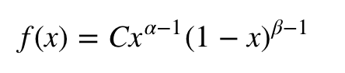
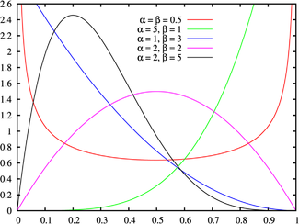
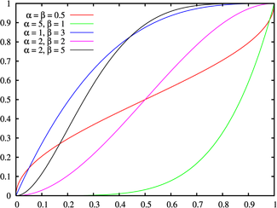
Методы Монте-Карло для марковских цепей (MCMC)
Разберемся на примере. Допустим, нужна выборка из бета-распределения. Его плотность:
Notes:
Методы Монте-Карло с цепями Маркова — это класс алгоритмов для выборки из распределения вероятностей, основанный на построении цепи Маркова, которая в качестве стационарного распределения имеет желаемый вид. Состояние цепи после ряда шагов затем используется в качестве выборки из желаемого распределения. Качество выборки улучшается с увеличением количества шагов.
где C — нормирующая постоянная. На самом деле это некоторая функция от α и β, но я хочу показать, что для выборки из бета-распределения она не нужна, поэтому мы примем ее за константу.
Задача с бета-распределением действительно сложная, если не сказать, практически неразрешимая. В действительности вам, вероятно, придется работать с более сложными функциями распределения, а иногда вы не будете знать нормирующие постоянные.
Методы MCMC облегчают жизнь, предоставляя алгоритмы, которые могли бы создать цепь Маркова, которая в качестве стационарного распределения имеет бета-распределение, учитывая, что мы можем выбирать из равномерного распределения (что относительно просто).
Если начнем со случайного состояния и перейдем к следующему состоянию на основе некоторого алгоритма несколько раз, мы в конечном итоге создадим цепь Маркова, у которой в качестве стационарного распределения будет бета-распределение. А состояния, в которых мы окажемся через долгое время, могут использоваться как выборка из бета-распределения.

Slide 22
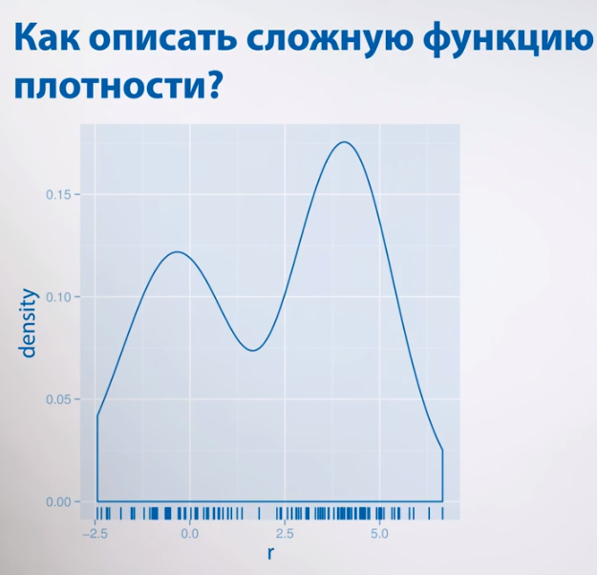
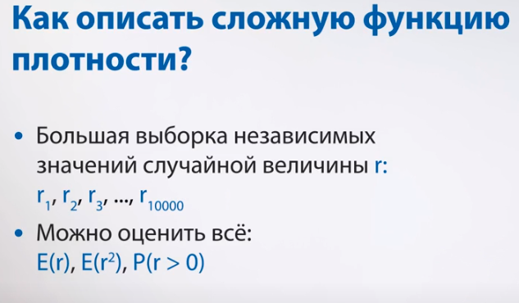
Методы Монте-Карло для марковских цепей (MCMC)
Априорное распределение
Notes:
Априорное распределение (Prior Distribution):
Априорное распределение - это вероятностное распределение, которое представляет собой наше предварительное мнение или знание о параметрах модели, прежде чем у нас появятся наблюдения данных. Априорные распределения могут отражать наши убеждения, интуиции или предыдущий опыт относительно параметров.

Slide 23
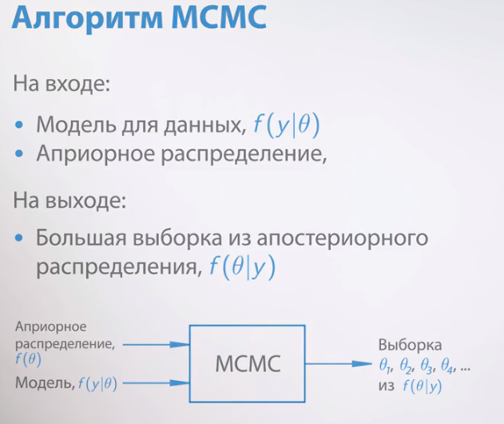
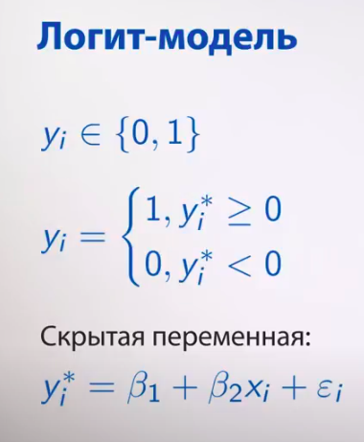
Методы Монте-Карло для марковских цепей (MCMC)
Апостериорное распределение
Notes:
Апостериорное распределение (Posterior Distribution):
Апостериорное распределение - это вероятностное распределение параметров модели после того, как мы учли новые данные. Оно представляет собой комбинацию наших априорных знаний и информации, полученной из данных.
Апостериорное распределение - это вероятностное распределение параметра модели, после учёта как априорной информации, так и эмпирической информации из данных. Оно обновляет наши представления о параметре модели, учитывая данные, с помощью байесовского подхода.

Slide 24
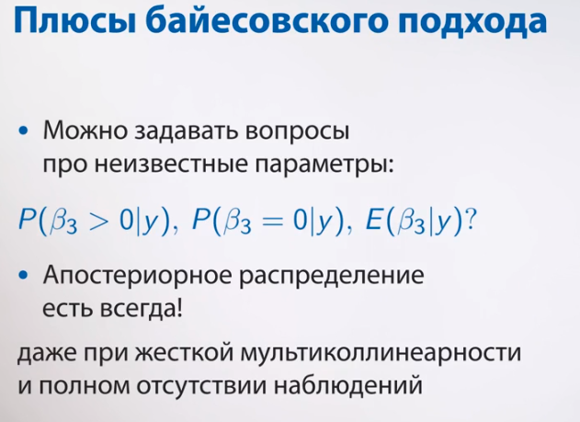

Методы Монте-Карло для марковских цепей (MCMC)
Notes:
Байесовские статистики - это теория в области статистики , основанные на Байесовской интерпретации вероятности , когда вероятность выражает степень веры в событие. Степень уверенности может основываться на предварительных знаниях о событии, таких как результаты предыдущих экспериментов, или на личных убеждениях относительно события. Это отличается от ряда других интерпретаций вероятности, таких как частотная интерпретация, которая рассматривает вероятность как предел относительной частоты события после многих испытаний.

Slide 25
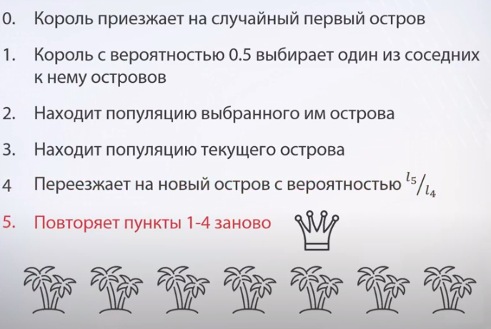
Методы Монте-Карло для марковских цепей (MCMC)
алгоритма Метрополиса
https://chi-feng.github.io/mcmc-demo/
Notes:
Байесовские статистики - это теория в области статистики , основанные на Байесовской интерпретации вероятности , когда вероятность выражает степень веры в событие. Степень уверенности может основываться на предварительных знаниях о событии, таких как результаты предыдущих экспериментов, или на личных убеждениях относительно события. Это отличается от ряда других интерпретаций вероятности, таких как частотная интерпретация, которая рассматривает вероятность как предел относительной частоты события после многих испытаний.

Slide 26
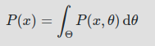
Методы Монте-Карло для марковских цепей (MCMC)
Notes:
Это ключевая трудность с формулой Байеса – хотя формула выглядит достаточно невинно, даже для слегка нетривиальных моделей вы просто не можете вычислить апостериор в закрытой форме.
Теперь мы могли бы сказать: “Хорошо, если мы не можем что-то решить, можем ли мы попытаться приблизить это? Например, если бы мы могли каким-то образом извлекать выборки из этого апостериора, мы могли бы аппроксимировать это методом Монте-Карло ”. К сожалению, для прямой выборки из этого распределения вам нужно не только решить формулу Байеса, но и инвертировать ее, так что это еще сложнее.
Тогда мы могли бы сказать: “Ну, вместо этого давайте построим эргодическую обратимую цепь Маркова, которая имеет в качестве равновесного распределение, соответствующее нашему апостериорному распределению”. Я просто шучу, большинство людей так бы не сказали, поскольку это звучит чертовски безумно. Если вы не можете вычислить это, не можете выполнить выборку из этого, то построение этой цепи Маркова со всеми этими свойствами должно быть еще сложнее.
Удивительное понимание заключается в том, что на самом деле это очень просто и существует общий класс алгоритмов, которые делают это, называемый цепью Маркова Монте-Карло (построение цепи Маркова для аппроксимации методом Монте-Карло).
Давайте сгенерируем некоторые данные: 20 точек от нормали с центром вокруг нуля. Нашей целью будет оценить заднюю часть среднего mu (будем считать, что мы знаем, что стандартное отклонение равно 1).

Slide 27
Методы Монте-Карло для марковских цепей (MCMC)
Пример 1: Байесовская оценка параметров модели
Задача: Оценка параметров сложной статистической модели на основе наблюдаемых данных.
Решение:
Используя MCMC, мы можем провести семплирование из постериорного распределения параметров модели, основываясь на наблюдаемых данных и априорном распределении. Пример использования байесовской оценки с MCMC можно найти в библиотеке pymc3.
Notes:
Это ключевая трудность с формулой Байеса – хотя формула выглядит достаточно невинно, даже для слегка нетривиальных моделей вы просто не можете вычислить апостериор в закрытой форме.
Теперь мы могли бы сказать: “Хорошо, если мы не можем что-то решить, можем ли мы попытаться приблизить это? Например, если бы мы могли каким-то образом извлекать выборки из этого апостериора, мы могли бы аппроксимировать это методом Монте-Карло ”. К сожалению, для прямой выборки из этого распределения вам нужно не только решить формулу Байеса, но и инвертировать ее, так что это еще сложнее.
Тогда мы могли бы сказать: “Ну, вместо этого давайте построим эргодическую обратимую цепь Маркова, которая имеет в качестве равновесного распределение, соответствующее нашему апостериорному распределению”. Я просто шучу, большинство людей так бы не сказали, поскольку это звучит чертовски безумно. Если вы не можете вычислить это, не можете выполнить выборку из этого, то построение этой цепи Маркова со всеми этими свойствами должно быть еще сложнее.
Удивительное понимание заключается в том, что на самом деле это очень просто и существует общий класс алгоритмов, которые делают это, называемый цепью Маркова Монте-Карло (построение цепи Маркова для аппроксимации методом Монте-Карло).

Slide 28

Методы Монте-Карло для марковских цепей (MCMC)
Алгоритм Метрополиса-Гастингса
Notes:
Так, в чем же цель?
Интуитивно понятно, что мы хотим ходить по некоторой кусочной поверхности (нашей цепи Маркова) таким образом, чтобы количество времени, которое мы проводим в каждом местоположении, было пропорционально высоте поверхности в этом месте (желаемая плотность вероятности, из которой хотим сделать выборку).
Так, например, мы хотели бы провести вдвое больше времени на вершине холма высотой 100 метров, чем на соседнем 50-метровом холме. Хорошо, что мы можем сделать это, даже если не знаем абсолютных высот точек на поверхности: все, что нужно знать, это относительные высоты. Например, если вершина холма A в два раза выше вершины холма B, то мы бы хотели провести в A вдвое больше времени, чем на B.
Цель MCMC — выборка из некоторого распределения вероятностей без необходимости знать его точную высоту в любой точке (не нужно знать C).
Если процесс «блуждания» настроен правильно, вы можете убедиться, что эта пропорциональность (между проведенным временем и высотой распределения) достигнута.

Slide 29
Методы Монте-Карло для марковских цепей (MCMC)
Алгоритм Метрополиса-Гастингса
Notes:
Теперь давайте определим и опишем поставленную задачу более формально. Пусть s = (s1, s2,…, sM) — желаемое стационарное распределение. Мы хотим создать цепь Маркова с таким стационарным распределением. Начнем с произвольной цепи Маркова с M-состояниями с матрицей перехода P, так, что pij представляет вероятность перехода из состояния i в j.
Интуитивно мы знаем, как бродить по цепи Маркова, но цепь Маркова не имеет требуемого стационарного распределения. Эта цепь имеет некоторое стационарное распределение (которое нам не нужно). Наша цель — изменить способ, которым мы блуждаем по цепи Маркова, чтобы цепь имела желаемое стационарное распределение.
Для этого следует:
Начать со случайного начального состояния i.
Случайным образом выбрать новое предполагаемое состояние, посмотрев на вероятности перехода в i-й строке матрицы перехода P.
Вычислить меру, называемую вероятностью принятия решения, которая определяется как: aij = min (sj.pji / si.pij, 1).
Теперь подбросить монетку, которая приземляется на поверхность орлом с вероятностью aij. Если выпадет орел, принять предложение, то есть перейти к следующему состоянию, иначе — отклонить предложение, то есть остаться в текущем состоянии.
Повторить много раз.
После большого количества испытаний эта цепь будет сходиться и иметь стационарное распределение s. Затем мы можем использовать состояния цепи как выборку из любого распределения.
Проделывая это для выборки бета-распределения, единственный раз, когда приходится использовать плотность вероятности, — это поиск вероятности принятия решения. Для этого делим sj на si (то есть нормирующая постоянная C сокращается).
Как видно, значения очень похожи на бета-распределение. Таким образом, сеть MCMC достигла стационарного состояния
В приведенном выше коде мы создали бета-сэмплер, но та же концепция применима к любому другому распределению, из которого хотим сделать выборку.

